Slide 1

إحصاءات الاقتصاد الرقمي 2023
شرح لوحة Power BI والبيانات خلف الأرقام
Orgwan Dandeni
DATA ANALYST
Notes:
افتتاحية: هذا العرض يشرح لوحة Power BI التي بنيتها على إحصاءات الاقتصاد الرقمي لعام 2023، وكيف جُهزت البيانات في Excel قبل نمذجتها.

Slide 2




الملخص التنفيذي
أربعة أرقام تلخص صورة القطاع الرقمي في 2023
+27%
71.6%
15.6%
236.4
نمو حجم التجارة
من المنشآت
من الناتج المحلي
مليار ريال
سلع التقنية: من 52.6 إلى 66.8 مليار ريال
تستخدم أنظمة أو أجهزة متصلة بالإنترنت
حصة الاقتصاد الرقمي (مجموع المستويات الثلاثة)
إيرادات قطاع تقنية المعلومات والاتصالات
الخلاصة: قطاع تقنية المعلومات والاتصالات يحقق إيرادات ضخمة وتنمو تجارته الخارجية وسجلاته الرقمية بسرعة، لكن النشاط الرقمي يتركز بدرجة عالية في الرياض ومكة المكرمة والمنطقة الشرقية.
Notes:
الأرقام الأربعة مأخوذة من الجداول 1 و2 و3 و6. حصة 15.6% هي مجموع المستويات الأساسي والضيق والواسع كما ورد في الجدول 1.

Slide 3




من البيانات الخام إلى اللوحة
أربع مراحل: المصدر، التنظيف، النمذجة، ثم العرض التفاعلي
4
3
2
1
اللوحة التفاعلية
النمذجة في Power BI
التنظيف في Excel
مصادر البيانات
صفحتان: المؤشرات العامة، والتوزيع حسب المناطق مع فلتر المنطقة
استيراد الجداول وبناء المقاييس والعناصر البصرية
تجهيز الجداول بعناوين واضحة وبنية جدولية مناسبة للتحليل والربط
10 جداول إحصائية للاقتصاد الرقمي لعام 2023، وسجلات الأنشطة الرقمية من وزارة التجارة
الناتج: لوحة من صفحتين تغطي 10 جداول وسنتي المقارنة 2022 و2023
Notes:
هذه رحلة العمل من الملف الخام حتى اللوحة. التنظيف تم في Excel ثم رُبطت الجداول في Power BI.

Slide 4

خريطة البيانات
10 جداول موزعة على 6 محاور، وجميع المجاميع تم التحقق منها
الوحدة والفترة | المحتوى | الجدول
نسبة مئوية · 2023 | حصة الاقتصاد الرقمي من الناتج المحلي حسب المستوى | 1
نسبة مئوية · 2023 | نسبة المنشآت المستخدمة لأنظمة متصلة بالإنترنت | 2
آلاف الريالات · 2023 | إيرادات ونفقات وتعويضات قطاع تقنية المعلومات والاتصالات | 3–5
آلاف الريالات · 2022–2023 | واردات وصادرات سلع التقنية (5 فئات) | 6
عدد · 2022–2023 (وزارة التجارة) | سجلات التجارة الإلكترونية والسحابة والبرمجيات | 7
عدد · 2023 (وزارة التجارة) | السجلات حسب المنطقة الإدارية | 8–10
فحوصات الجودة
مجاميع المناطق تطابق الإجمالي: 37,481 و1,759 و4,009
إجمالي الواردات والصادرات يطابق مجموع الفئات الخمس
الوحدات موثقة: آلاف الريالات للمبالغ، وعدد للسجلات
Notes:
خريطة الجداول العشرة. تحققت من أن مجاميع المناطق تساوي الإجمالي في الجداول 8 و9 و10، وأن مجموع فئات الواردات والصادرات يساوي الإجمالي في الجدول 6.

Slide 5
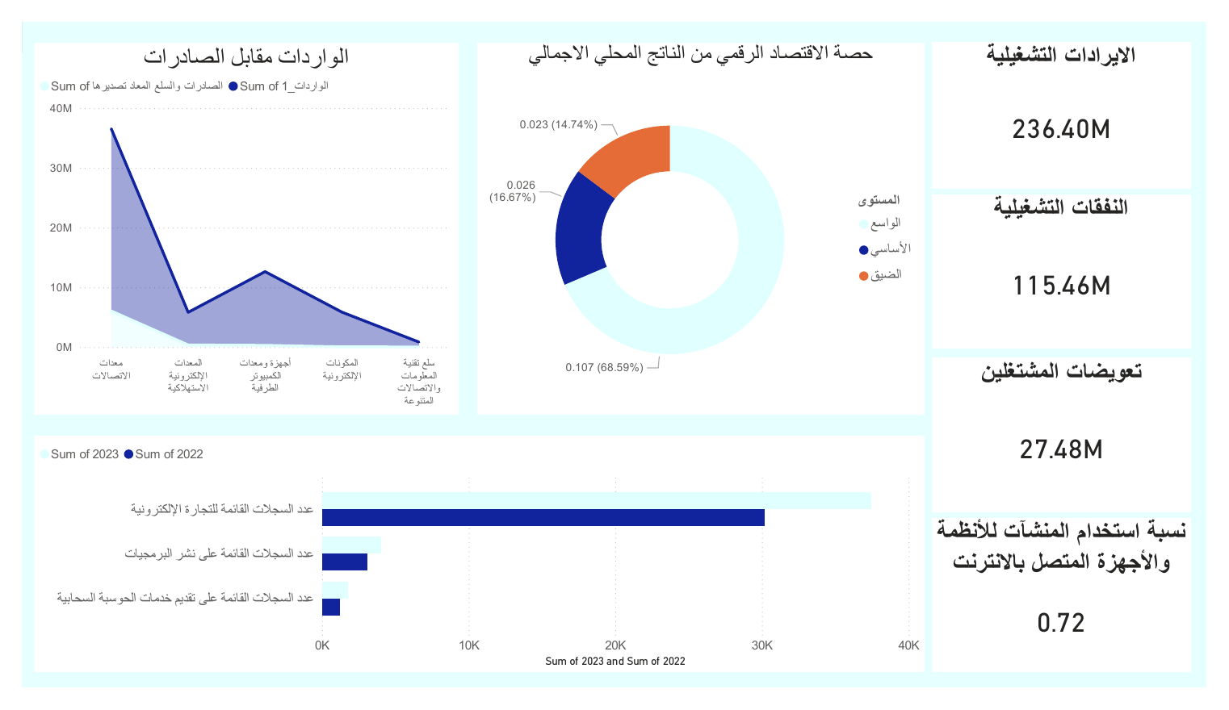
جولة في الصفحة الأولى
مؤشرات القطاع، حصة الاقتصاد الرقمي، التجارة، والسجلات
بطاقات المؤشرات
1
الإيرادات والنفقات وتعويضات المشتغلين ونسبة الاتصال بالإنترنت
حلقة حصة الاقتصاد الرقمي
2
المستويات الأساسي والضيق والواسع من الناتج المحلي
الواردات مقابل الصادرات
3
مخطط حسب فئات سلع تقنية المعلومات والاتصالات
السجلات 2022 و2023
4
أشرطة للتجارة الإلكترونية والسحابة والبرمجيات
Notes:
الصفحة الأولى تجمع مؤشرات القطاع في مكان واحد: أربع بطاقات، ومخطط حلقي، ومخطط الواردات والصادرات، وأشرطة السجلات.

Slide 6
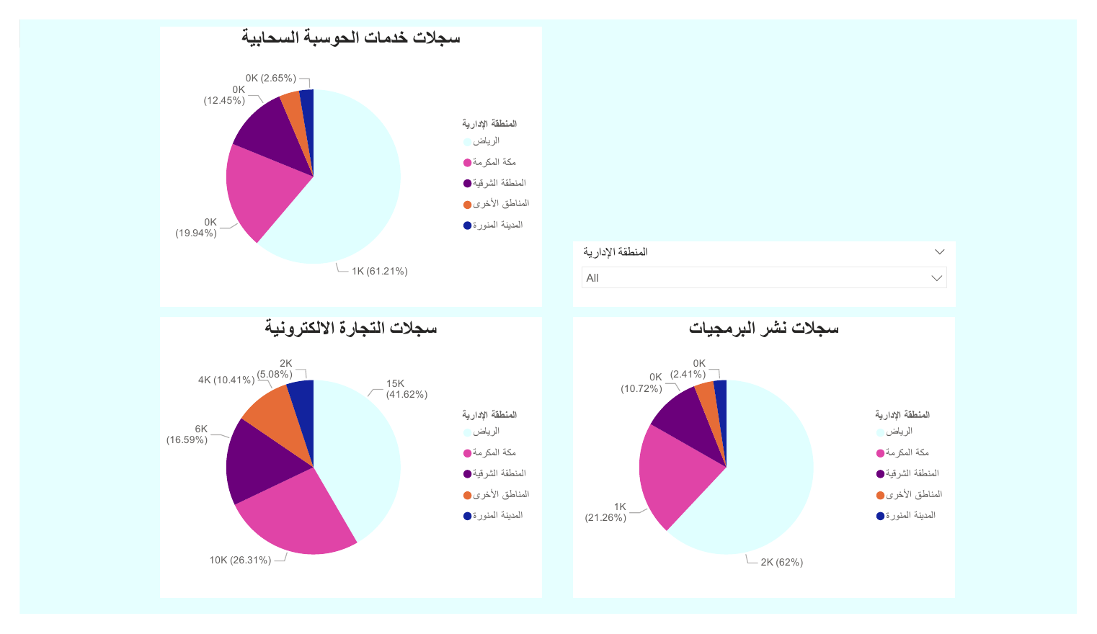
جولة في الصفحة الثانية
توزيع السجلات على المناطق مع فلتر المنطقة الإدارية
ثلاثة مخططات دائرية
1
التجارة الإلكترونية والحوسبة السحابية ونشر البرمجيات
فلتر المنطقة الإدارية
2
يتحكم في المخططات الثلاثة معاً
ملاحظة تحقق
يبدو أن كل مخطط يعرض خمس فئات فقط: المنطقة الخامسة (القصيم في التجارة الإلكترونية، وعسير في السحابة والبرمجيات) غير ظاهرة، لذلك تختلف النسب قليلاً عن الجداول المصدر.
Notes:
لاحظت أن نسب المخططات الدائرية محسوبة من إجمالي أقل من الجداول: مثلاً الرياض 41.62% في اللوحة مقابل 40.2% في الجدول 8، لأن المنطقة الخامسة غير مضمنة في المخطط.

Slide 7
حصة الاقتصاد الرقمي من الناتج المحلي
المستوى الواسع هو الأكبر بـ 10.7%، ويشكل نحو 69% من المجموع
15.6%
المجموع الكلي
مجموع المستويات (الجدول 1)
10.7%
الواسع
68.6% من مجموع المستويات
2.6%
الأساسي
16.7% من مجموع المستويات
2.3%
الضيق
14.7% من مجموع المستويات
*مبنية على الناتج المحلي الإجمالي بعد التحديث
Notes:
المستوى الواسع 10.7% والأساسي 2.6% والضيق 2.3%. المجموع 15.6% هو مجموع المستويات كما ورد في صف الإجمالي بالجدول 1. تأكد من تعريف المستويات قبل مقارنتها بمصادر أخرى.

Slide 8
اقتصاديات قطاع تقنية المعلومات والاتصالات
النفقات تعادل نحو نصف الإيرادات، والتعويضات أقل من 12%
71.6%
منشآت تستخدم أنظمة أو أجهزة متصلة بالإنترنت
نسب من الإيرادات
48.8%
النفقات التشغيلية
11.6%
تعويضات المشتغلين
Notes:
إيرادات القطاع 236.4 مليار ريال، نفقاته 115.5 مليار، تعويضات المشتغلين 27.5 مليار (الجداول 3 و4 و5 بآلاف الريالات). النسب محسوبة بقسمة كل بند على الإيرادات. نسبة الاتصال 71.6% من الجدول 2 وتظهر في اللوحة كـ 0.72.

Slide 9
واردات وصادرات سلع التقنية
معدات الاتصالات تستحوذ على 56% من الواردات و94% من الصادرات
الواردات (مليار ريال)
+19.9%
54.9
الصادرات (مليار ريال)
+74.9%
11.8
حجم التجارة (مليار ريال)
+27.0%
66.8
Notes:
الواردات 54.9 مليار (+19.9%)، الصادرات وإعادة التصدير 11.8 مليار (+74.9%)، وحجم التجارة 66.8 مليار (+27.0%) مقارنة بـ 2022. معدات الاتصالات: 30.5 مليار واردات و11.1 مليار صادرات. ملاحظة: مخطط اللوحة الحالي مساحي، والأعمدة المجمعة أوضح لمقارنة الفئات.

Slide 10
نمو السجلات القائمة
الحوسبة السحابية الأسرع نمواً (+40.5%) رغم صغر قاعدتها
+24.2%
التجارة الإلكترونية
37,481
2022: 30,187
+28.8%
نشر البرمجيات
4,009
2022: 3,113
+40.5%
الحوسبة السحابية
1,759
2022: 1,252
Notes:
الأرقام من الجدول 7: التجارة الإلكترونية من 30,187 إلى 37,481، نشر البرمجيات من 3,113 إلى 4,009، والحوسبة السحابية من 1,252 إلى 1,759. القاعدة الصغيرة للسحابة تضخم نسبة النمو.

Slide 11
التركز الإقليمي للأنشطة الرقمية
الرياض تقود الأنشطة الثلاثة، وثلاث مناطق تضم أغلب السجلات
60%+
حصة الرياض من سجلات الحوسبة السحابية ونشر البرمجيات
82%
حصة الرياض ومكة والشرقية من سجلات التجارة الإلكترونية
92%
حصة المناطق الثلاث من سجلات السحابة والبرمجيات
Notes:
النسب محسوبة من الجداول 8 و9 و10 على الإجمالي الكامل (37,481 و1,759 و4,009). 'مناطق أخرى' تشمل القصيم وعسير وبقية المناطق. الرياض 15,074 سجل تجارة إلكترونية و1,062 سحابة و2,447 برمجيات.

Slide 12
الخلاصة والخطوات التالية
تحسينات مقترحة للوحة
أبرز النتائج
إضافة المنطقة الخامسة (القصيم وعسير) لتطابق النسب الإجماليات
استبدال المخطط المساحي بأعمدة مجمعة للواردات والصادرات
عرض المبالغ بوحدة مليار ريال والسجلات بأرقامها الكاملة بدل الاختصارات
عرض نسبة الاتصال بصيغة مئوية بدل الكسر العشري
الاقتصاد الرقمي يمثل 15.6% من الناتج المحلي حسب مجموع المستويات
إيرادات القطاع 236.4 مليار ريال مقابل نفقات 115.5 مليار
نمت صادرات السلع 75% وحجم التجارة 27% خلال عام
الرياض تقود السجلات الرقمية، خاصة السحابة والبرمجيات
Notes:
نختم بأهم النتائج ثم بأربع تحسينات عملية لرفع دقة اللوحة ووضوحها: تضمين المنطقة الخامسة، تغيير نوع المخطط، توضيح الوحدات، وعرض النسبة بصيغة مئوية.

